Slide 1
Tema 4 – Corriente Eléctrica
- Corriente, resistencia y fuerza electromotriz -
Isidro González Caballero
(gonzalezisidro@uniovi.es)

Slide 2
Temario
Potencial eléctrico
  Introducción
  Corriente eléctrica
  Resistividad
  Resistencia
  Fuerza electromotriz y circuitos
  Energía de los circuitos eléctricos

Slide 3
Introducción: Algunas definiciones
Corriente eléctrica: Movimiento de cargas eléctricas de una región a otra
Circuito cerrado: Cuando la corriente eléctrica se realiza a través de un cable conductor cerrado
Corriente continua: El sentido de la corriente no varía
Corriente alterna: La corriente cambia de sentido alternativamente

Slide 4

Introducción
Los circuitos eléctricos son un medio para transportar energía de un sitio a otro
  Al desplazarse las partículas cargadas transferimos energía potencial eléctrica...
    ... desde una fuente...
    ... hasta otro dispositivo
Los dispositivos almacenan la energía, o la transforman en otro tipo de
energía
Los circuitos son fundamentales en nuestra
vida cotidiana:
  Luz: Bombillas, linternas,...
  Sonido: Altavoces, Radios,...
  Calor: Tostadoras, radiadores,...
  Varios: Ordenadores, televisión,...
  Biología: El sistema nervioso de los animales

Slide 5
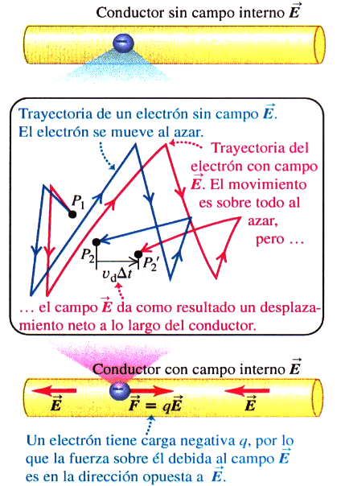
Corriente eléctrica
En un conductor en equilibrio el campo en su interior es nulo
➔ No hay corriente
No significa que las cargas estén en reposo
En un metal los electrones se mueven al azar en todas las direcciones
  Velocidad típica es ~10⁶ m/s
  Siguen ligados a los núcleos
  Como es aleatorio, el flujo de carga neto es cero➔ No hay corriente

Slide 6
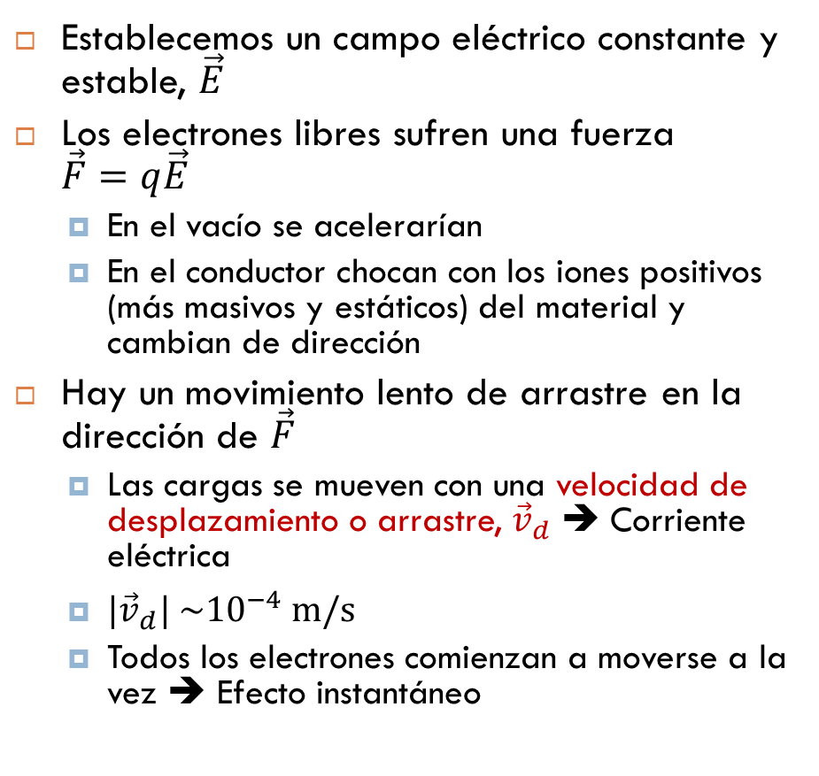
Corriente eléctrica
Establecemos un campo eléctrico constante y estable, $\vec{E}$
Los electrones libres sufren una fuerza $\vec{F}=q\vec{E}$
  En el vacío se acelerarían
  En el conductor chocan con los iones positivos (más masivos y estáticos) del material y cambian de dirección
Hay un movimiento lento de arrastre en la dirección de $\vec{F}$
  Las cargas se mueven con una velocidad de desplazamiento o arrastre, ${\vec{v}}_{d}$ ➔ Corriente eléctrica
  ${|\vec{v}}_{d}| \sim {10}^{−4} m/s$
  Todos los electrones comienzan a moverse a la vez ➔ Efecto instantáneo

Slide 7
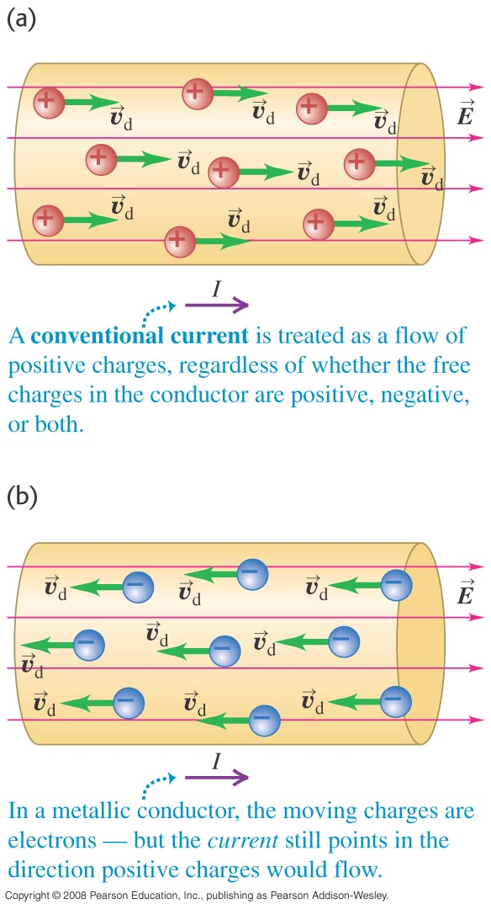
Corriente eléctrica
En un gas ionizado lo que se desplaza son las cargas positivas (iones)
En una solución iónica se desplazan cargas positivas y negativas
Por convenio definimos el sentido de la corriente como el de las carga positiva
  Independientemente de que las cargas se desplacen realmente en ese sentido o el opuesto
  En un conductor los electrones se desplazan en sentido contrario a la corriente eléctrica

Slide 8
Convenio sobre la corriente eléctrica
El sentido de la intensidad de corriente es el dado por el movimiento de las cargas positivas
1
Las cargas positivas
se mueven hacia la derecha
Intensidad de corriente
2
Las cargas positivas
se mueven hacia la izquierda
Intensidad de corriente
3
Las cargas negativas se mueven hacia la derecha
Intensidad de corriente
4
Las cargas negativas se mueven hacia la izquierda
Intensidad de corriente

Slide 9
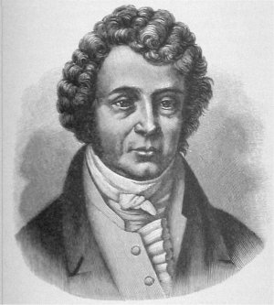
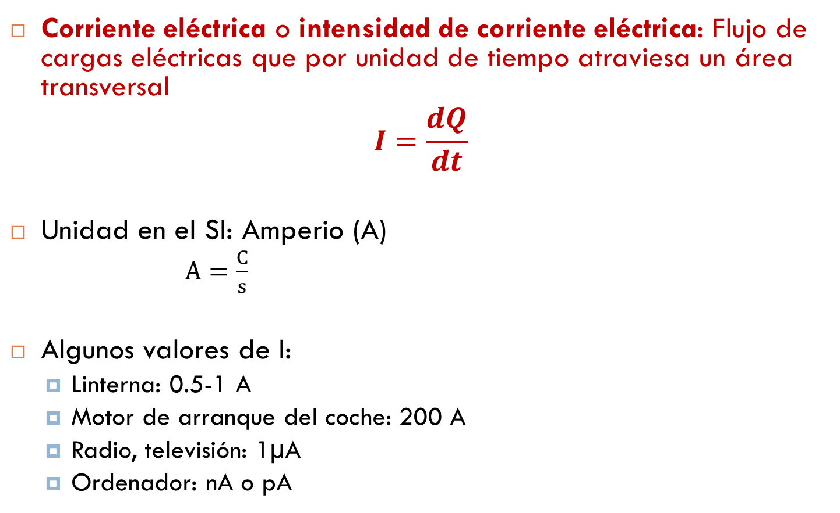
Intensidad de corriente eléctrica
Corriente eléctrica o intensidad de corriente eléctrica: Flujo de cargas eléctricas que por unidad de tiempo atraviesa un área transversal
$$I=\frac{dQ}{dt}$$
Unidad en el SI: Amperio (A)
  $A=\frac{C}{s}$
Algunos valores de I:
  Linterna: 0.5-1 A
  Motor de arranque del coche: 200 A
  Radio, televisión: 1µA
  Ordenador: nA o pA
André Marie Ampère
(1775-1836)

Slide 10
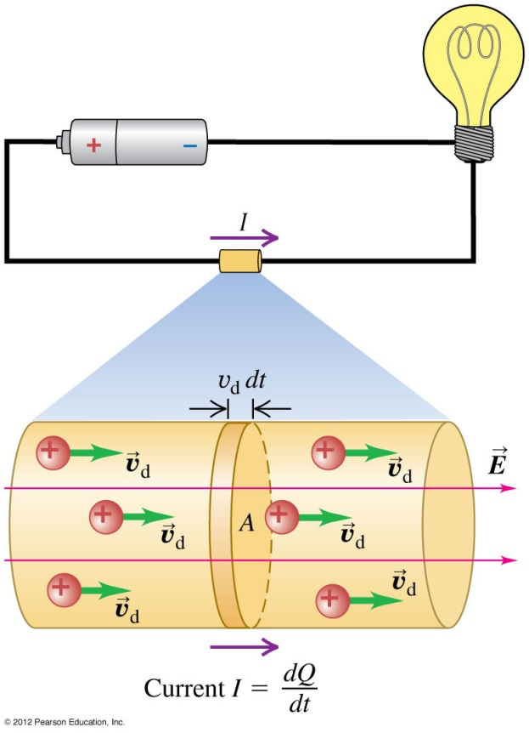
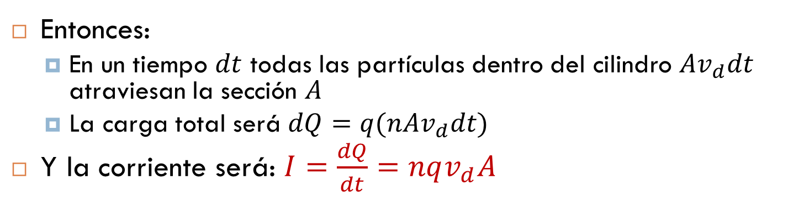
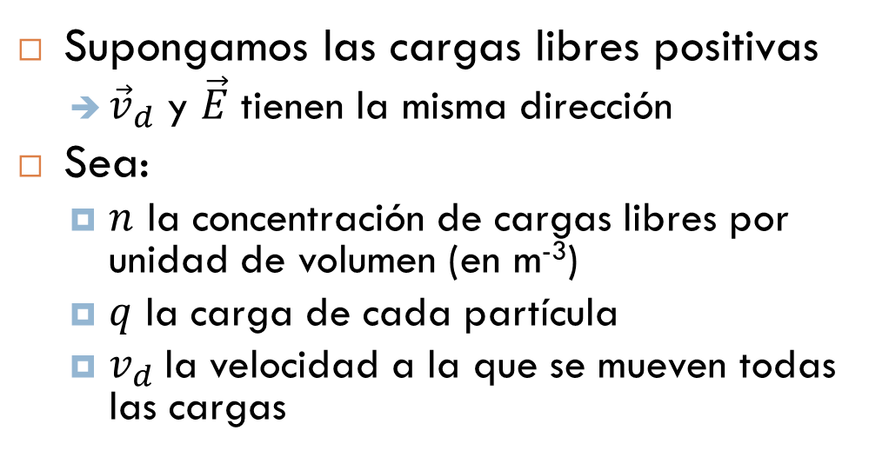
Corriente eléctrica
Supongamos las cargas libres positivas
  ${\vec{v}}_{d}$ y $\vec{E}$ tienen la misma dirección
Sea:
  $n$ la concentración de cargas libres por unidad de volumen (en m⁻³)
  $q$ la carga de cada partícula
  $v_{d}$la velocidad a la que se mueven todas las cargas
Entonces:
  En un tiempo $dt$ todas las partículas dentro del cilindro $Av_{d}dt$ atraviesan la sección $A$
  La carga total será $dQ=q(nAv_{d}dt)$
Y la corriente será: $I=\frac{dQ}{dt}=nqv_{d}A$

Slide 11
Ejercicio: Velocidad de desplazamiento
Determinar el número de cargas libres, n, de un alambre de cobre, suponiendo que hay un electrón libre por cada átomo de cobre.
La máxima corriente recomendada para un alambre de cobre de 0,81 mm de radio de los que se usan en las viviendas es de 15 A, utilizar el resultado anterior para obtener la velocidad de desplazamiento en este caso.
Datos:
Número de Avogadro:
Densidad volumétrica del cobre:
Peso molecular del cobre:

Slide 12
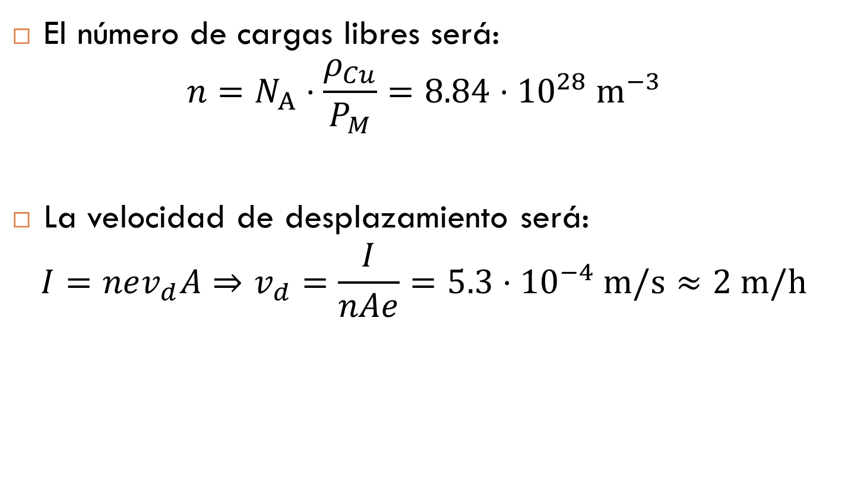
Ejercicio: Velocidad de desplazamiento
El número de cargas libres será:
$$n=N_{A}⋅\frac{ρ_{Cu}}{P_{M}}=8.84⋅{10}^{28} m^{−3}$$
La velocidad de desplazamiento será:
$$I=nev_{d}A⇒v_{d}=\frac{I}{nAe}=5.3⋅{10}^{−4} m/s≈2 m/h$$

Slide 13

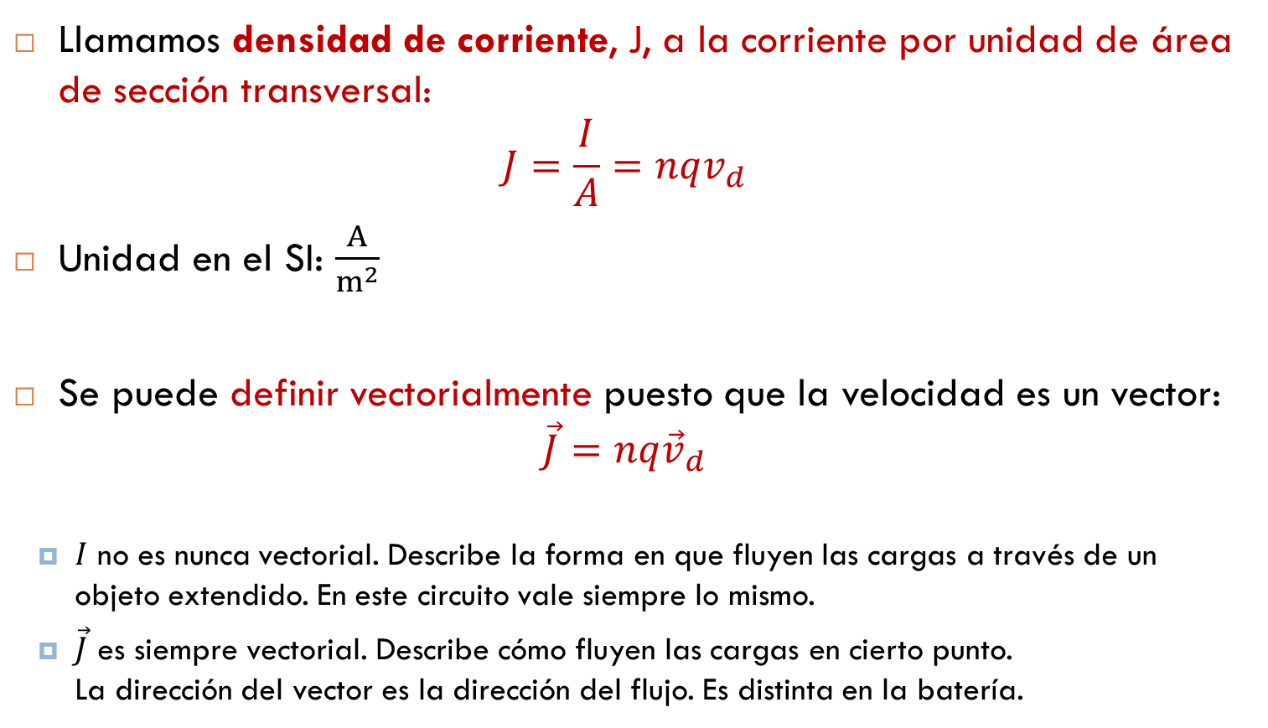
Densidad de corriente eléctrica
Llamamos densidad de corriente, J, a la corriente por unidad de área de sección transversal:
$$J=\frac{I}{A}=nqv_{d}$$
Unidad en el SI: $\frac{A}{m^{2}}$
Se puede definir vectorialmente puesto que la velocidad es un vector:
$$\vec{J}=nq{\vec{v}}_{d}$$
  $I$ no es nunca vectorial. Describe la forma en que fluyen las cargas a través de un objeto extendido. En este circuito vale siempre lo mismo.
  $\vec{J}$ es siempre vectorial. Describe cómo fluyen las cargas en cierto punto.
  La dirección del vector es la dirección del flujo. Es distinta en la batería.

Slide 14
Ejercicio: Densidad de corriente
Un alambre de cobre del número 18 tiene un diámetro nominal de 1.02 mm. Conduce una corriente constante de 1.67 A para alimentar una bombilla de 200 W. La densidad de electrones libres es de 8.5x10²⁸ electrones por metro cúbico. Determinar:
La magnitud de la densidad de corriente
La velocidad de deriva

Slide 15
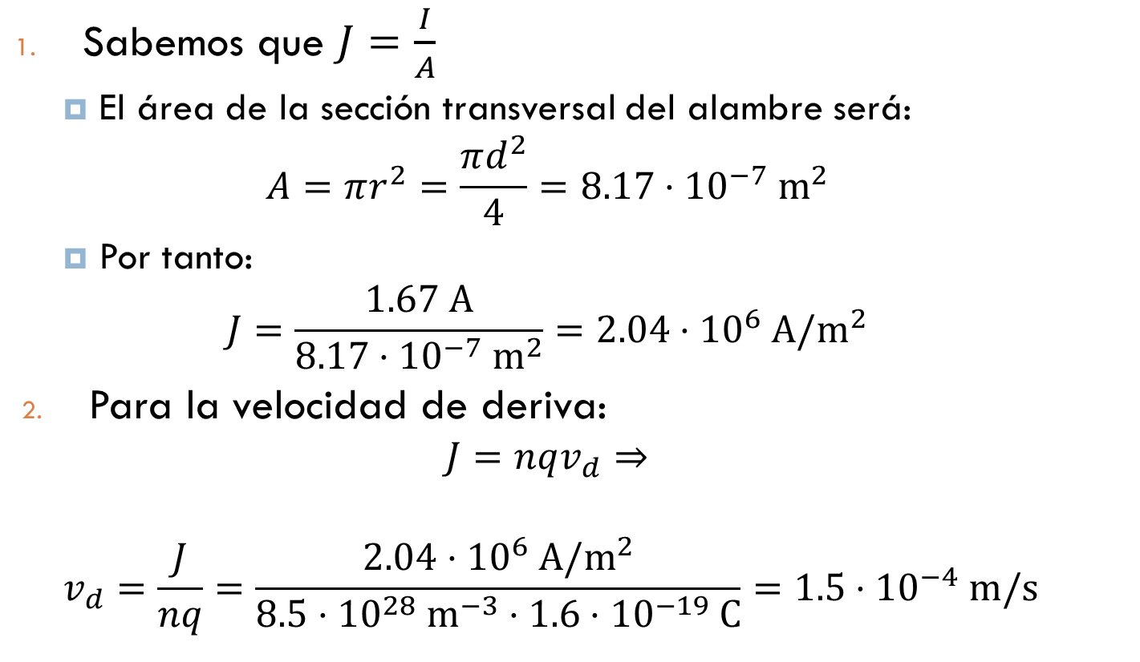
Ejercicio: Densidad de corriente
Sabemos que $J=\frac{I}{A}$
  El área de la sección transversal del alambre será:
  $$A=πr^{2}=\frac{πd^{2}}{4}=8.17⋅{10}^{−7} m^{2}$$
  Por tanto:
  $$J=\frac{1.67 A}{8.17⋅{10}^{−7} m^{2}}=2.04⋅{10}^{6} {A/m}^{2}$$
Para la velocidad de deriva:
  $$J=nqv_{d}⇒$$
  $$v_{d}=\frac{J}{nq}=\frac{2.04⋅{10}^{6} A/m^{2}}{8.5⋅{10}^{28} m^{−3}⋅1.6⋅{10}^{−19} C}=1.5⋅{10}^{−4} m/s$$

Slide 16
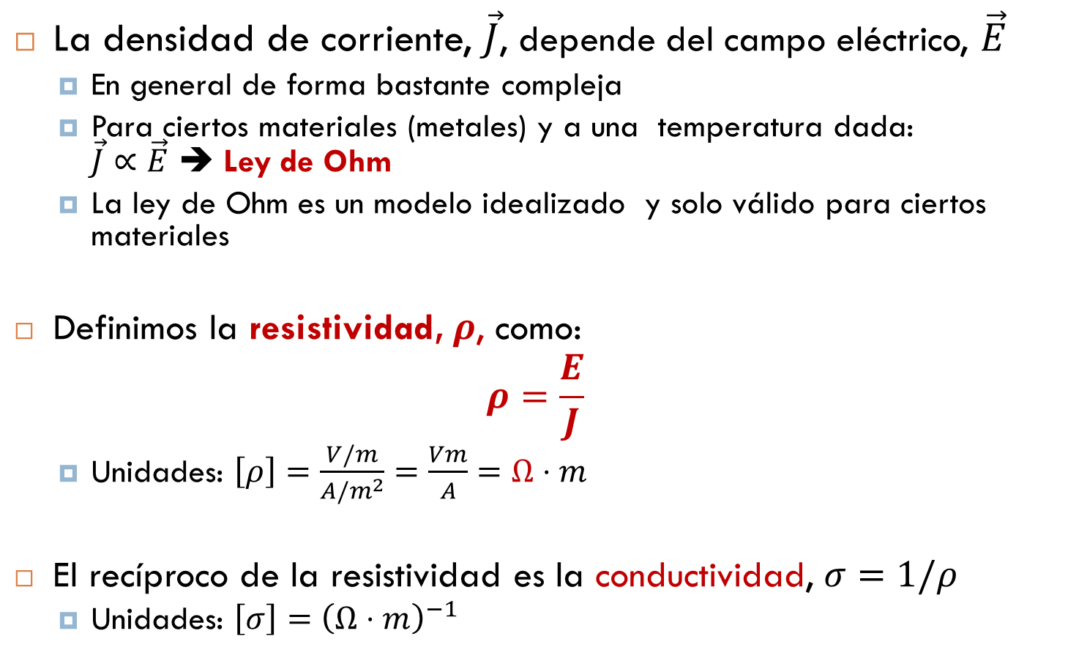
Ley de Ohm
La densidad de corriente, $\vec{J}$, depende del campo eléctrico, $\vec{E}$
  En general de forma bastante compleja
  Para ciertos materiales (metales) y a una temperatura dada:
  $\vec{J}∝\vec{E}$ ➔ Ley de Ohm
  La ley de Ohm es un modelo idealizado y solo válido para ciertos materiales
Definimos la resistividad, $ρ$, como:
$$ρ=\frac{E}{J}$$
  Unidades: $\left[ρ\right]=\frac{V/m}{A/m^{2}}=\frac{Vm}{A}=Ω⋅m$
El recíproco de la resistividad es la conductividad, $σ=1/ρ$
  Unidades: $\left[σ\right]={\left(Ω⋅m\right)}^{−1}$

Slide 17
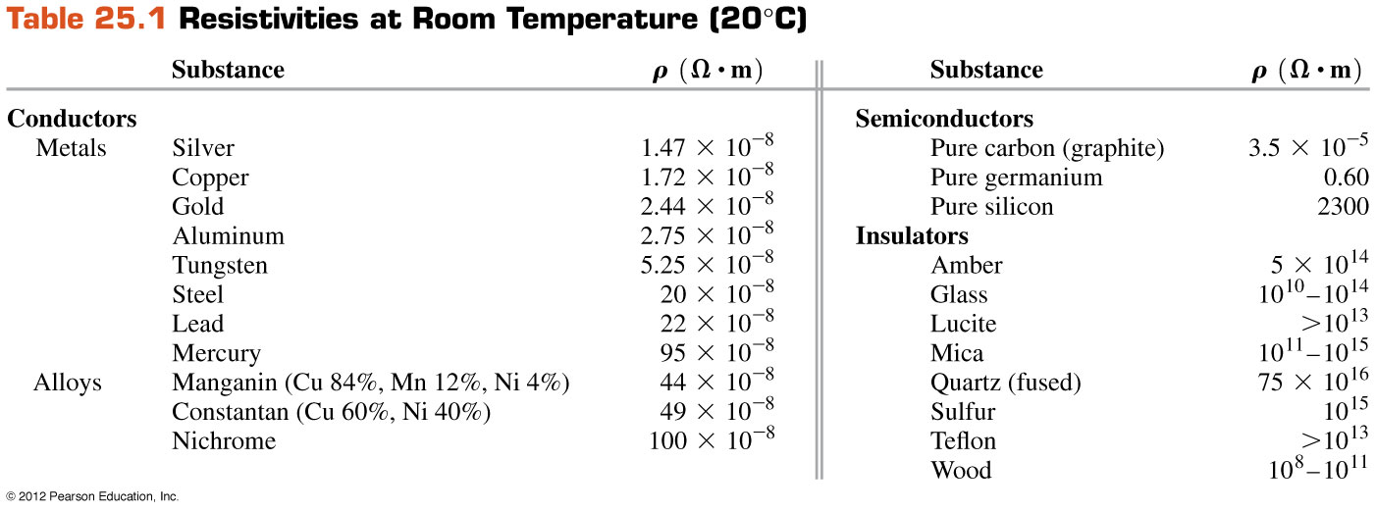
Resistividad y conductividad
Si la resistividad es alta, necesitaremos un campo mayor para producir una determinada densidad de corriente
Los buenos conductores tiene una conductividad más alta que los aislantes
Los semiconductores se encuentran en una región intermedia y su resistividad se ve afectada por la temperatura y las impurezas

Slide 18
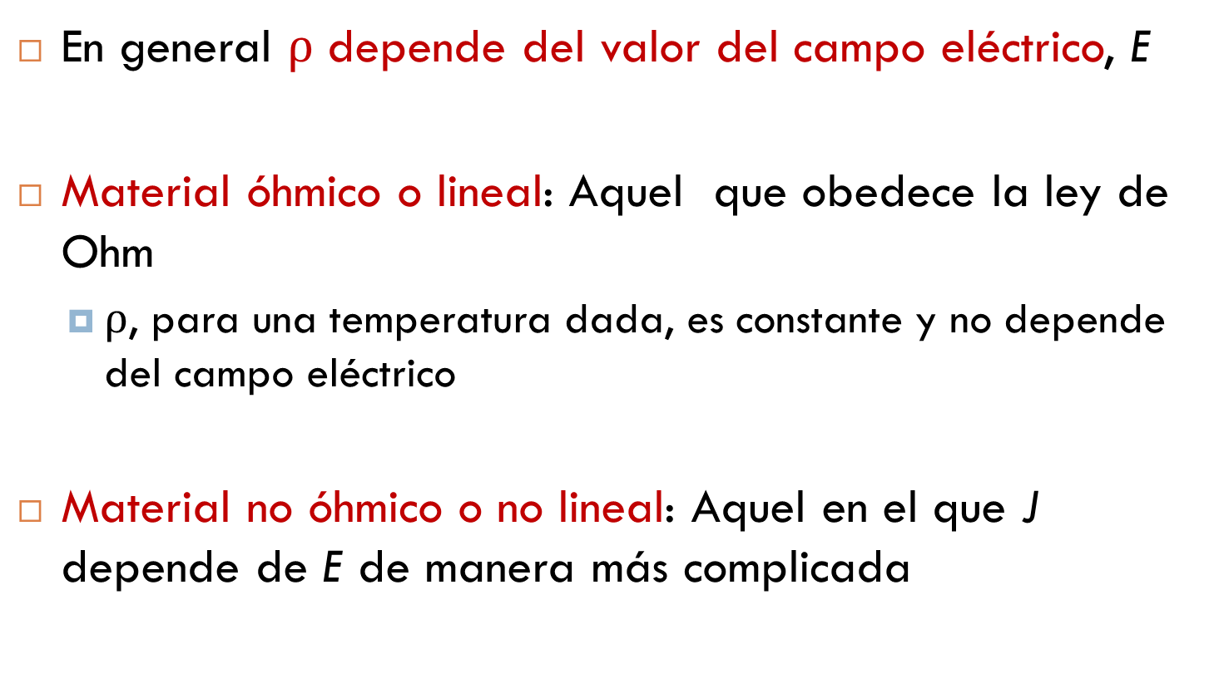
Resistividad: Materiales óhmicos
En general $ρ$ depende del valor del campo eléctrico, E
Material óhmico o lineal: Aquel que obedece la ley de Ohm
  $ρ$, para una temperatura dada, es constante y no depende del campo eléctrico
Material no óhmico o no lineal: Aquel en el que J depende de E de manera más complicada

Slide 19
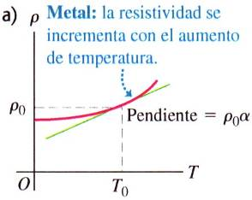
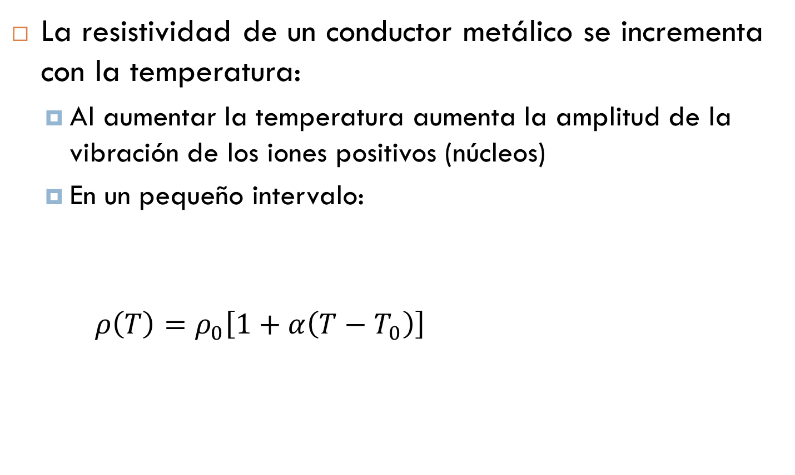
Resistividad y temperatura
La resistividad de un conductor metálico se incrementa con la temperatura:
  Al aumentar la temperatura aumenta la amplitud de la vibración de los iones positivos (núcleos)
  En un pequeño intervalo:
  $ρ\left(T\right)=ρ_{0}\left[1+α\left(T−T_{0}\right)\right]$
Coeficiente de temperatura de la resistividad
Resistencia a una temperatura de referencia

Slide 20
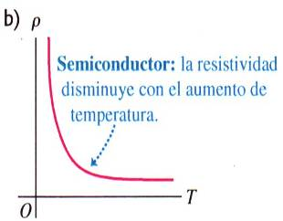
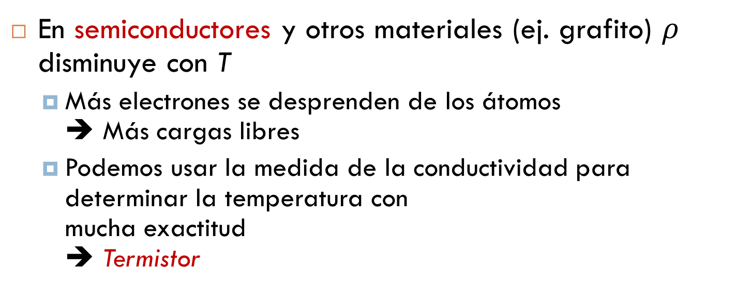
Resistividad y temperatura
En semiconductores y otros materiales (ej. grafito) $ρ$ disminuye con T
  Más electrones se desprenden de los átomos
  ➔ Más cargas libres
  Podemos usar la medida de la conductividad para determinar la temperatura con
  mucha exactitud
  ➔ Termistor

Slide 21
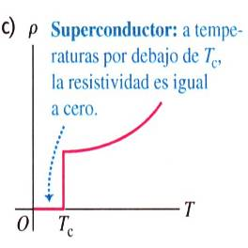
Resistividad y temperatura
En un superconductor a una temperatura crítica, T_{c}, se produce una transición de fase y la resistividad se anula
  Si establecemos una corriente en un anillo superconductor, la corriente continua indefinidamente sin la presencia de un campo que la impulse
  La temperatura crítica más alta es
  de 138 K (-135 ºC)
  Se utilizan en aceleradores de
  partículas y trenes de levitación
  magnética

Slide 22
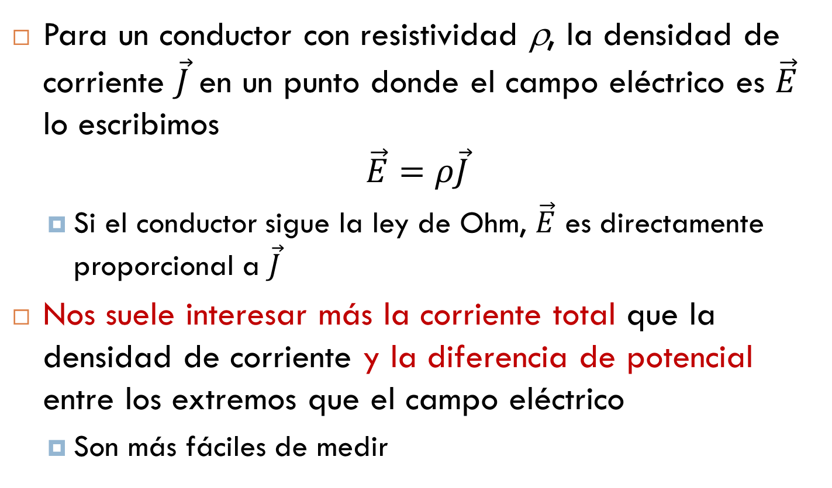
Resistencia
Para un conductor con resistividad ρ, la densidad de corriente $\vec{J}$ en un punto donde el campo eléctrico es $\vec{E}$ lo escribimos
$$\vec{E}=ρ\vec{J}$$
  Si el conductor sigue la ley de Ohm, $\vec{E}$ es directamente proporcional a $\vec{J}$
Nos suele interesar más la corriente total que la densidad de corriente y la diferencia de potencial entre los extremos que el campo eléctrico
  Son más fáciles de medir

Slide 23
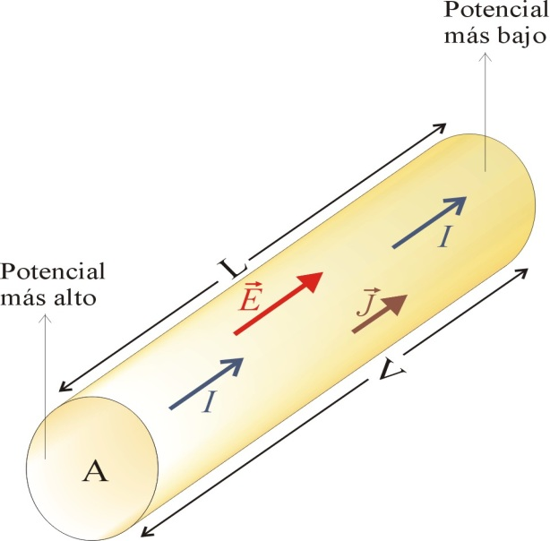
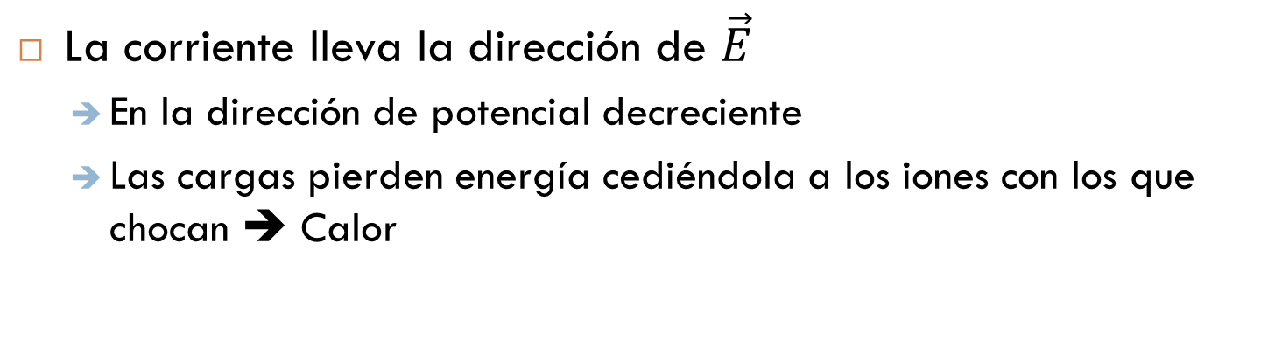
Resistencia
Supongamos un alambre metálico (conductor)
  Sección transversal uniforme, A
  Longitud, L
  Diferencia de potencial entre sus extremos, V
  ... que produce una intensidad de corriente, I
La corriente lleva la dirección de $\vec{E}$
  En la dirección de potencial decreciente
  Las cargas pierden energía cediéndola a los iones con los que chocan ➔ Calor

Slide 24

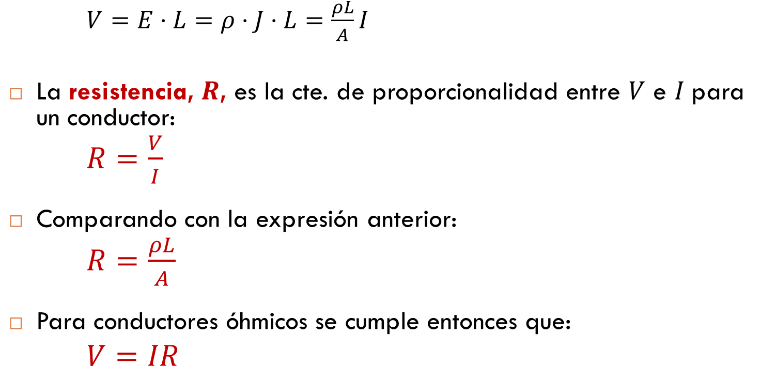


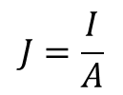
Resistencia
$$E=ρ⋅J$$
$$J=\frac{I}{A}$$
Cuando $ρ$es constante, la corriente total, $I$, es proporcional a la diferencia de potencial, $V$
$V=E⋅L=ρ⋅J⋅L=\frac{ρL}{A}I$
La resistencia, $R$, es la cte. de proporcionalidad entre $V$ e $I$para un conductor:
$R=\frac{V}{I}$
Comparando con la expresión anterior:
$R=\frac{ρL}{A}$
Para conductores óhmicos se cumple entonces que:
$V=IR$
Unidad: El ohmio, $Ω$ → $Ω=V/A$
Relación entre la resistencia y la resistividad
Relación entre potencial, intensidad y resistencia (A veces considerada como la ley de Ohm)

Slide 25
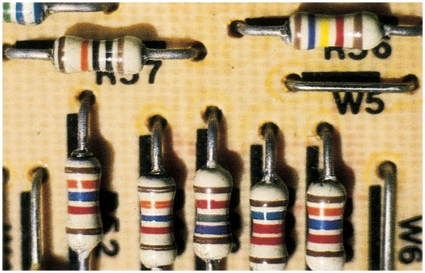
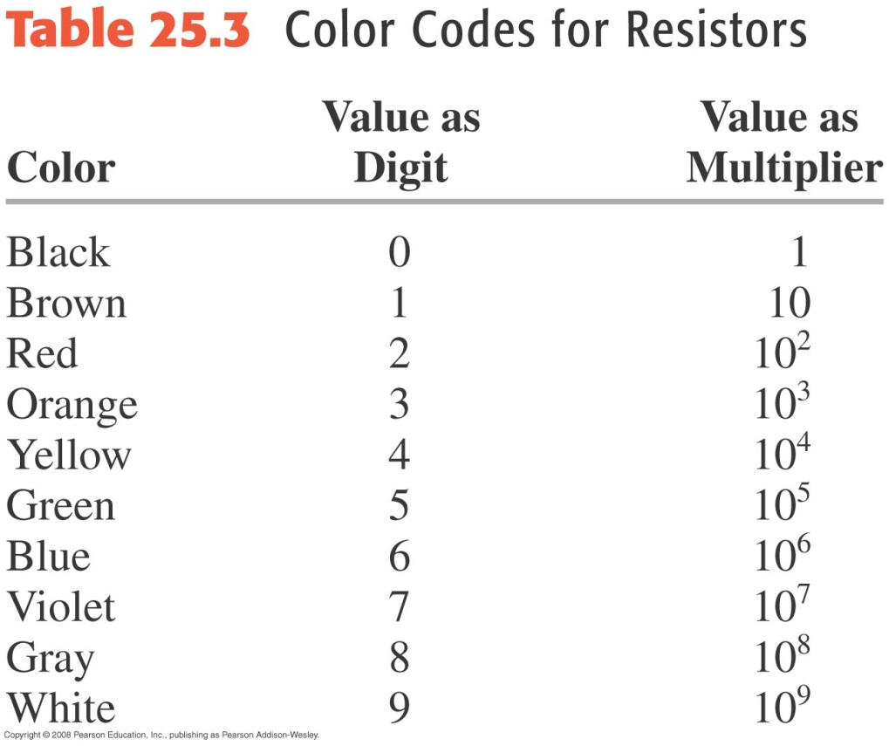
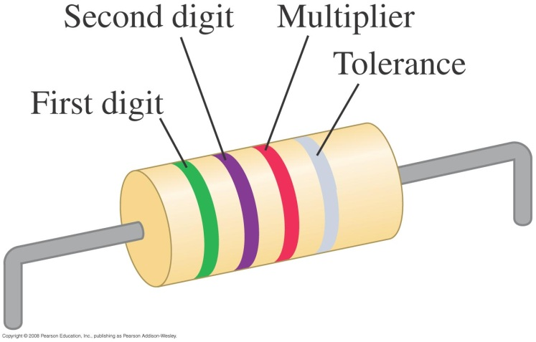
Resistores
Existen dispositivos que se diseñan para tener valores específicos de resistencia entre sus extremos
➔ Resistores o resistencias
Se usa un patrón de colores para especificar el valor de la resistencia
  Tolerancia: Nada → ±20%, Plateada → ±10%, Dorada → ±5%
Este resistor tiene una resistencia de 5.7 kΩ con una tolerancia de ±10%.

Slide 26
Ejercicio: Resistencia
Un hilo de nicromio de calibre 22 tiene un radio de 0.321 mm. La resistividad del nicromio a 20º C es
1.5·10⁻⁶ Ω·m.
¿Calcular la resistencia por unidad de longitud?
Si se mantiene una diferencia de potencial de 10 V a lo largo de una longitud de 1 m de hilo de nicromio, ¿cuál será la corriente en el hilo?

Slide 27
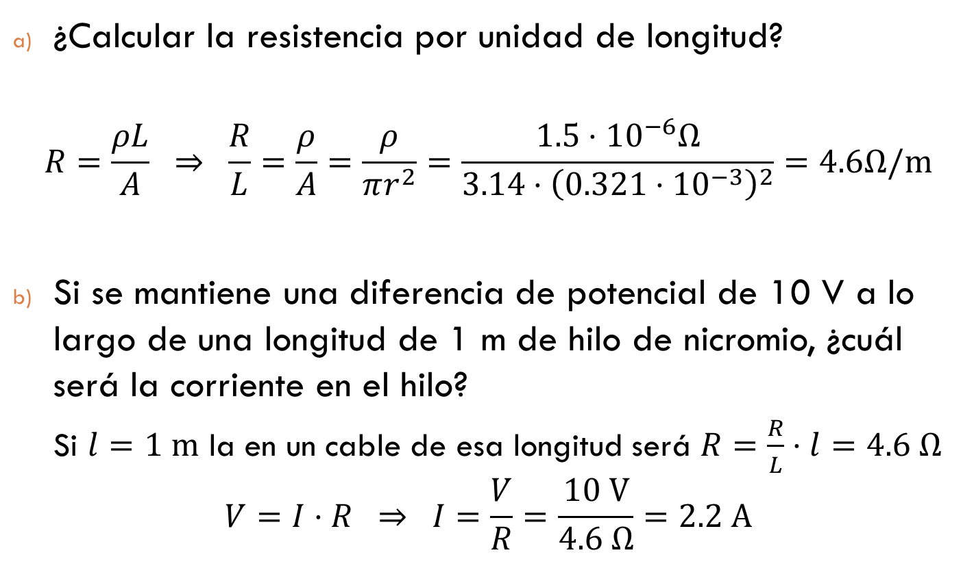
Ejercicio: Resistencia
¿Calcular la resistencia por unidad de longitud?
$$R=\frac{ρL}{A} ⇒ \frac{R}{L}=\frac{ρ}{A}=\frac{ρ}{πr^{2}}=\frac{1.5⋅{10}^{−6}Ω}{3.14⋅{\left(0.321⋅{10}^{−3}\right)}^{2}}=4.6Ω/m$$
Si se mantiene una diferencia de potencial de 10 V a lo largo de una longitud de 1 m de hilo de nicromio, ¿cuál será la corriente en el hilo?
  Si $l=1 m$ la en un cable de esa longitud será $R=\frac{R}{L}⋅l=4.6 Ω$
$$V=I⋅R ⇒ I=\frac{V}{R}=\frac{10 V}{4.6 Ω}=2.2 A$$

Slide 28
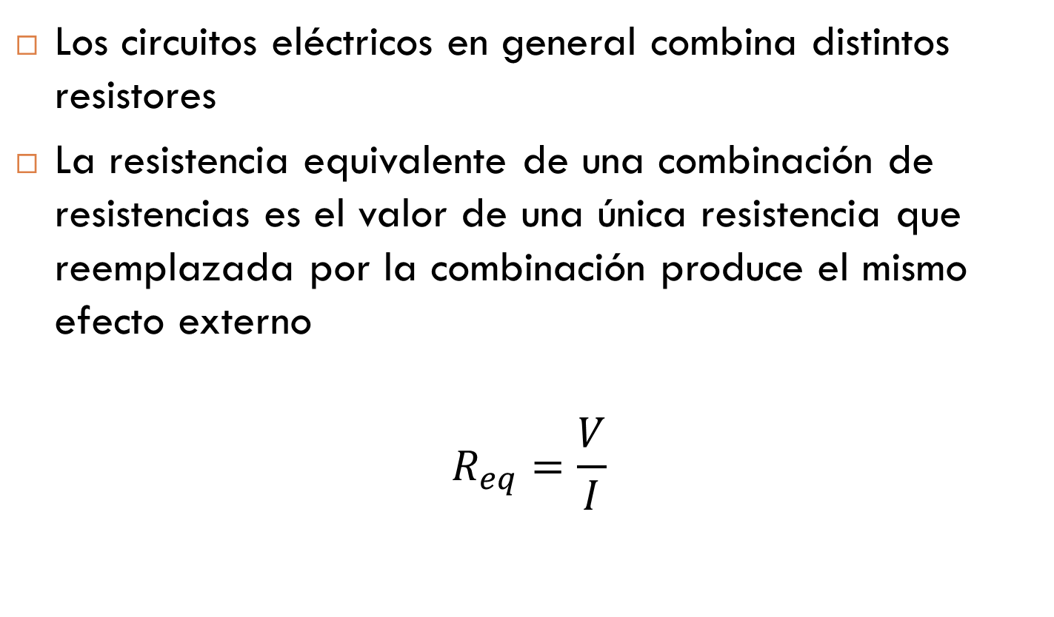
Asociaciones de resistencias
Los circuitos eléctricos en general combina distintos resistores
La resistencia equivalente de una combinación de resistencias es el valor de una única resistencia que reemplazada por la combinación produce el mismo efecto externo
$$R_{eq}=\frac{V}{I}$$
Diferencia de potencial en los extremos de la combinación
Resistencia equivalente
Corriente que fluye a través de la combinación

Slide 29
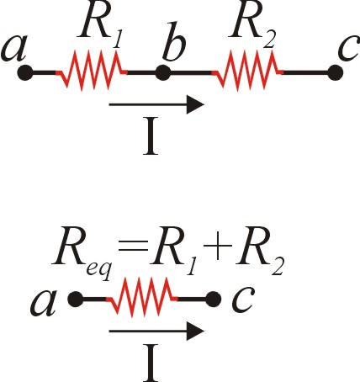
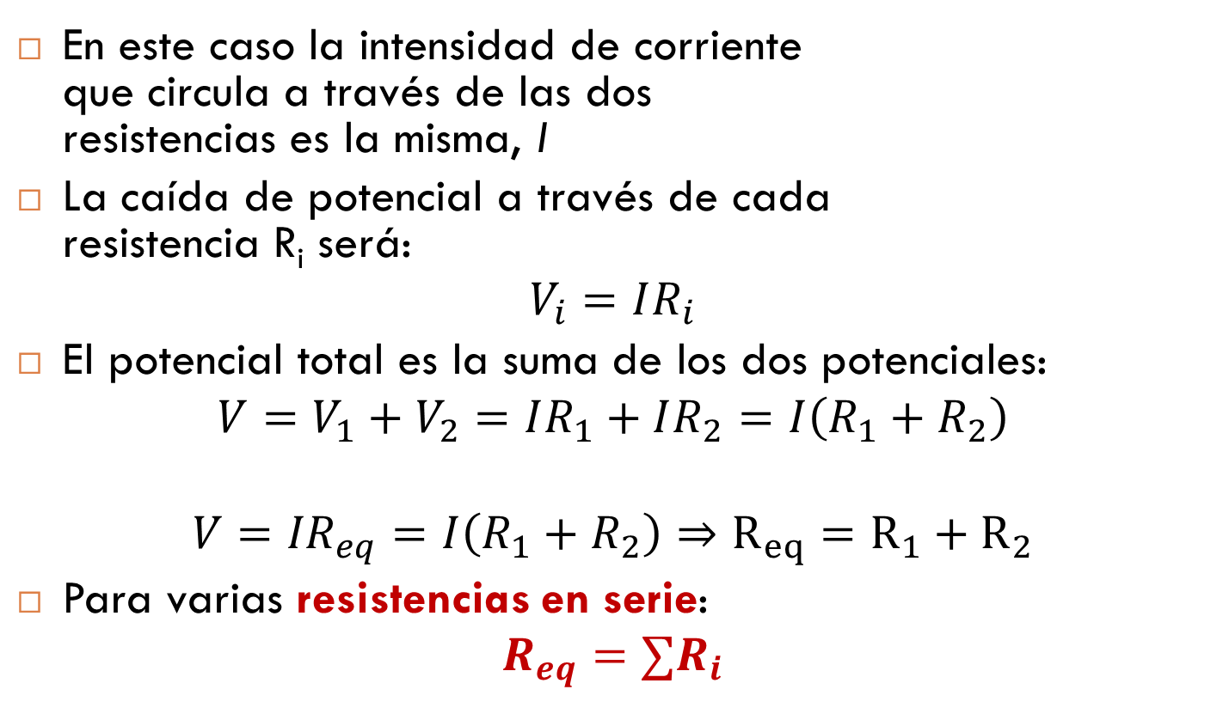
Resistencias en serie
En este caso la intensidad de corriente
que circula a través de las dos
resistencias es la misma, I
La caída de potencial a través de cada
resistencia R_{i} será:
$$V_{i}=IR_{i}$$
El potencial total es la suma de los dos potenciales:
$$V=V_{1}+V_{2}=IR_{1}+IR_{2}=I\left(R_{1}+R_{2}\right)$$
$${V=IR}_{eq}=I\left(R_{1}+R_{2}\right)⇒R_{eq}=R_{1}+R_{2}$$
Para varias resistencias en serie:
$$R_{eq}=∑R_{i}$$

Slide 30
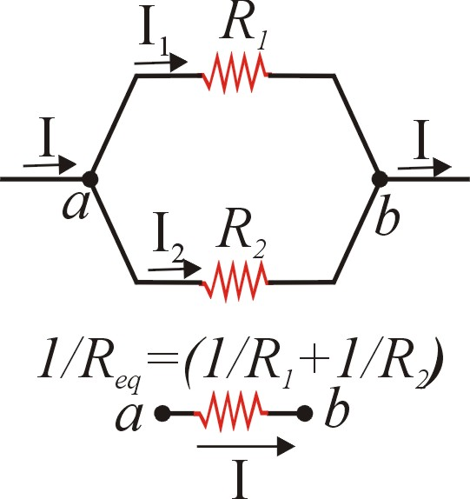
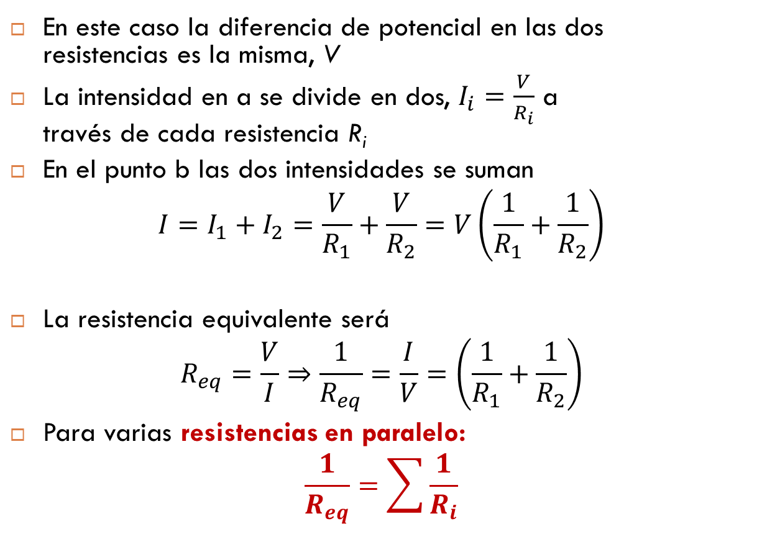
Resistencias en paralelo
En este caso la diferencia de potencial en las dos
resistencias es la misma, V
La intensidad en a se divide en dos, $I_{i}=\frac{V}{R_{i}}$ a
través de cada resistencia R_{i}
En el punto b las dos intensidades se suman
$$I=I_{1}+I_{2}=\frac{V}{R_{1}}+\frac{V}{R_{2}}=V\left(\frac{1}{R_{1}}+\frac{1}{R_{2}}\right)$$
La resistencia equivalente será
$$R_{eq}=\frac{V}{I}⇒\frac{1}{R_{eq}}=\frac{I}{V}=\left(\frac{1}{R_{1}}+\frac{1}{R_{2}}\right)$$
Para varias resistencias en paralelo:
$$\frac{1}{R_{eq}}=\sum{\frac{1}{R_{i}}}$$

Slide 31
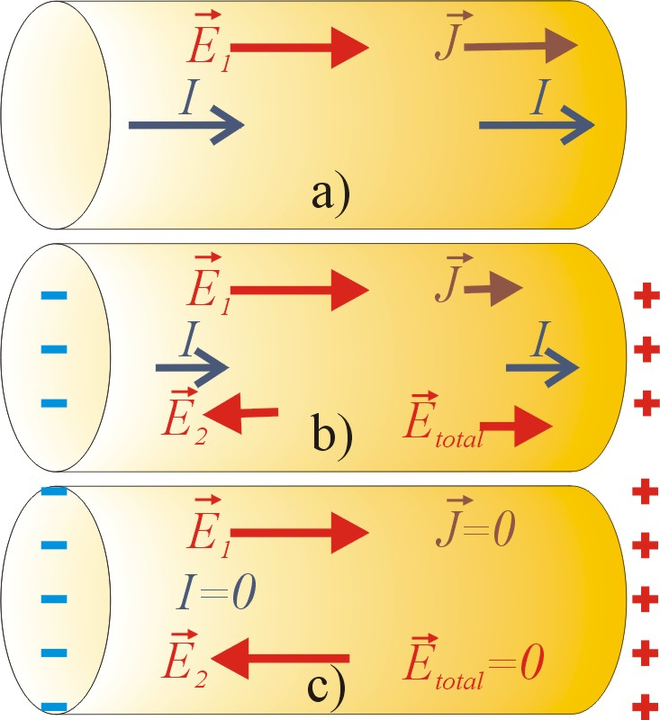
Fuerza electromotriz y circuitos
Si establecemos un campo eléctrico dentro de un conductor que no forma parte de un circuito completo la corriente fluye sólo durante un breve tiempo
  Inicialmente, tenemos campo eléctrico en el interior de un conductor con una diferencia de potencial entre sus extremos.
  Debido a la acumulación de carga en los extremos el campo eléctrico total disminuye.
  Al final, el campo eléctrico es igual a cero.

Slide 32
Fuerza electromotriz y circuitos
Necesitamos por tanto un circuito cerrado...
... y un dispositivo que mantenga la diferencia de potencial
  Tiene que hacer que las cargas se muevan de potenciales menores a potenciales mayores
La fem NO es una fuerza, sino una cantidad de energía por unidad de carga (como el potencial)
Fuente de fuerza electromotriz (fem)

Slide 33
Fuerza electromotriz y circuitos
La fem NO es una fuerza, sino una cantidad de energía por unidad de carga (como el potencial)
El proceso es el siguiente
  Las cargas son liberadas por la fem a un potencial alto
  Se desplazan hacia potenciales menores
  Al final del trayecto la fem vuelve a aumentar su potencial cerrando el circuito
Se representa con el símboloE
Unidades: El voltio, V
En un circuito con corriente constante siempre hay una fuente de fem:
  Baterías, generadores eléctricos, celdas solares, pilas termoeléctricas,...
  Transforman otra energía en energía eléctrica que transfieren al circuito

Slide 34
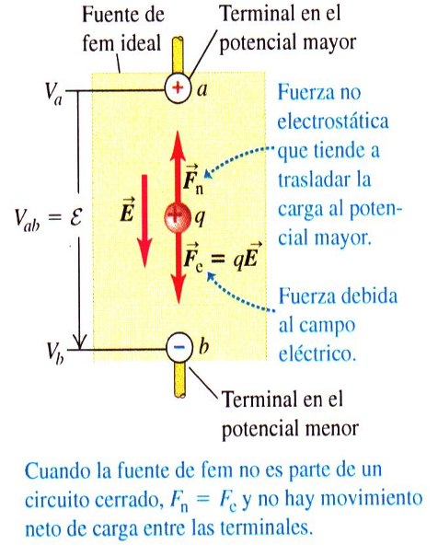
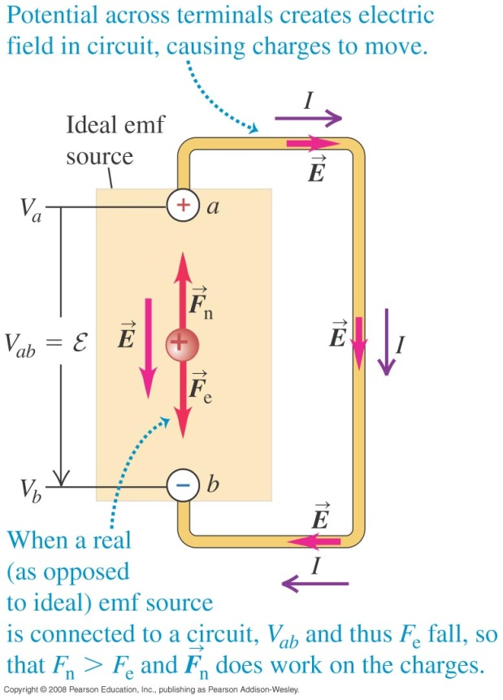
Fuerza electromotriz y circuitos
Una fuente ideal de fem mantiene una diferencia de potencial constante entre sus terminales
  Independientemente de la corriente que pase a través de ella
  El valor de la fem es esa diferencia de potencial

Slide 35
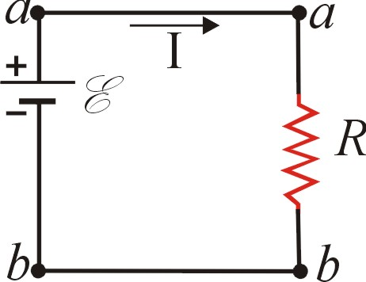
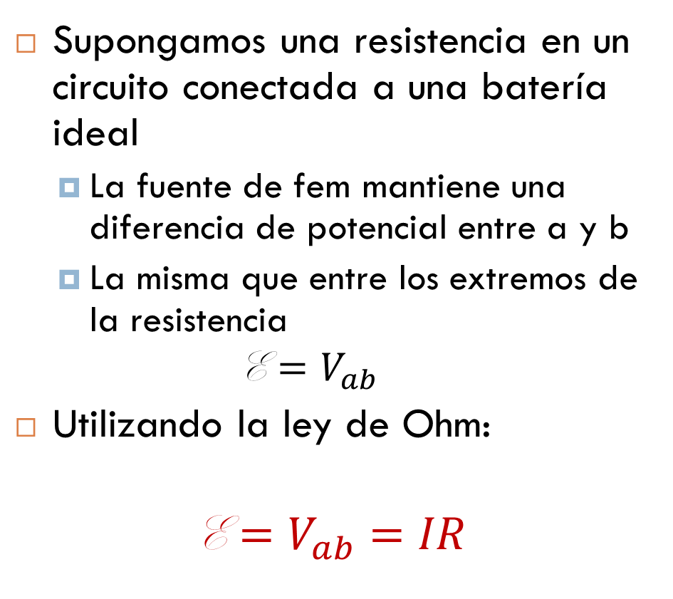
Fuente de fem ideal
Supongamos una resistencia en un circuito conectada a una batería ideal
  La fuente de fem mantiene una diferencia de potencial entre a y b
  La misma que entre los extremos de la resistencia
  $$\text{E}=V_{ab}$$
Utilizando la ley de Ohm:
$$\text{E}=V_{ab}=IR$$
fem para una fuente ideal

Slide 36
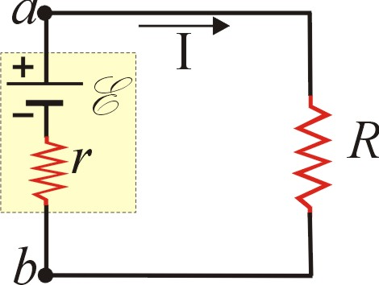
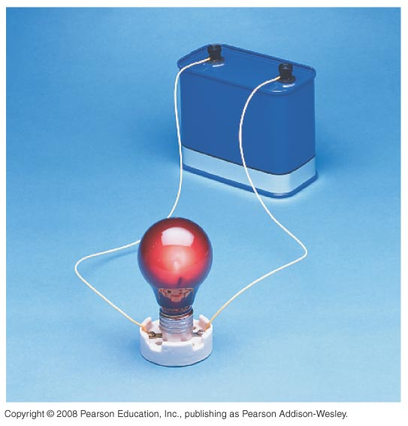
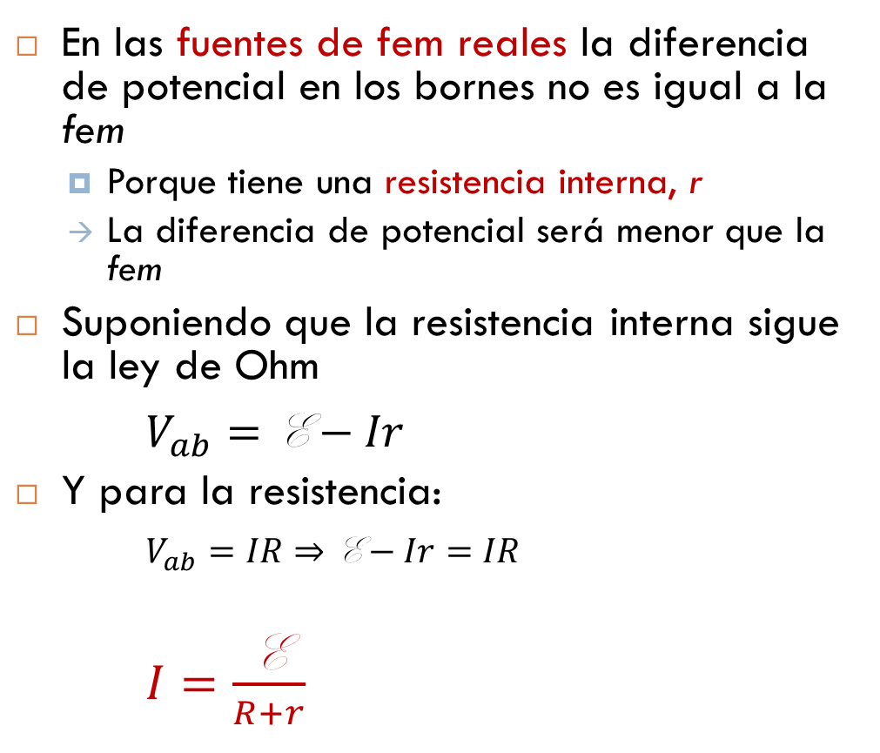
Fuente de fem real
En las fuentes de fem reales la diferencia de potencial en los bornes no es igual a la fem
  Porque tiene una resistencia interna, r
  La diferencia de potencial será menor que la fem
Suponiendo que la resistencia interna sigue la ley de Ohm
$V_{ab}=\text{E}−Ir$
Y para la resistencia:
$V_{ab}=IR⇒\text{E}−Ir=IR$
$I=\frac{\text{E}}{R+r}$
fem para una fuente con resistencia interna

Slide 37
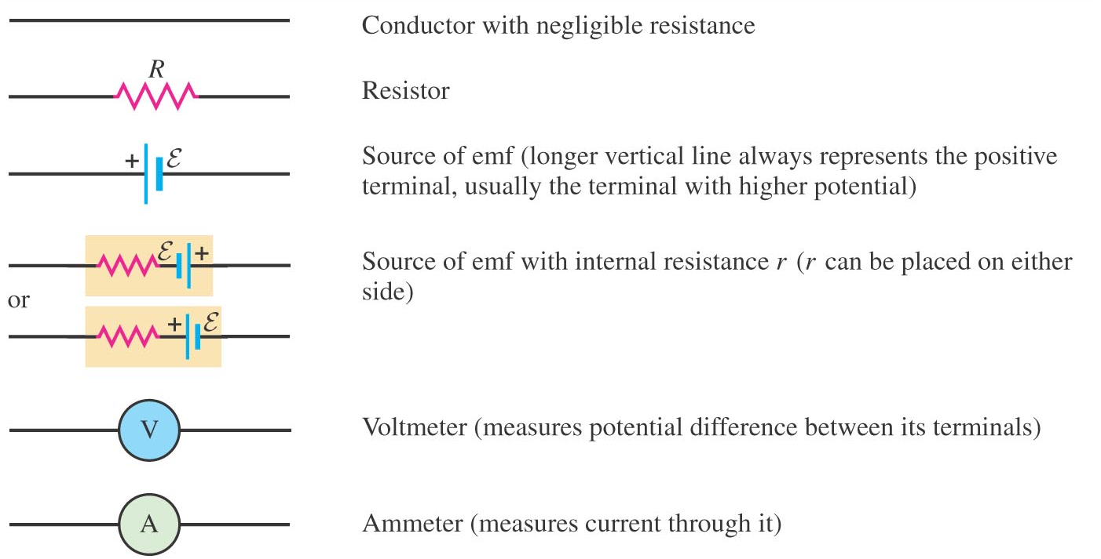
Símbolos para diagramas de circuito
Conductor con resistencia despreciable
Resistencia / Resistor
Fuente de fem – La línea más larga representa el terminal positivo, por lo general aquella de más potencial
Fuente de fem con resistencia interna r – La resistencia puede colocarse en cualquier lado
Voltímetro – Mide la dif. de potencial entre sus terminales
(Idealmente tiene una resistencia infinita → No desvía corriente a través suyo)
Amperímetro – Mide la corriente a través suyo
(Idealmente tiene una resistencia 0 → Mantiene V)

Slide 38
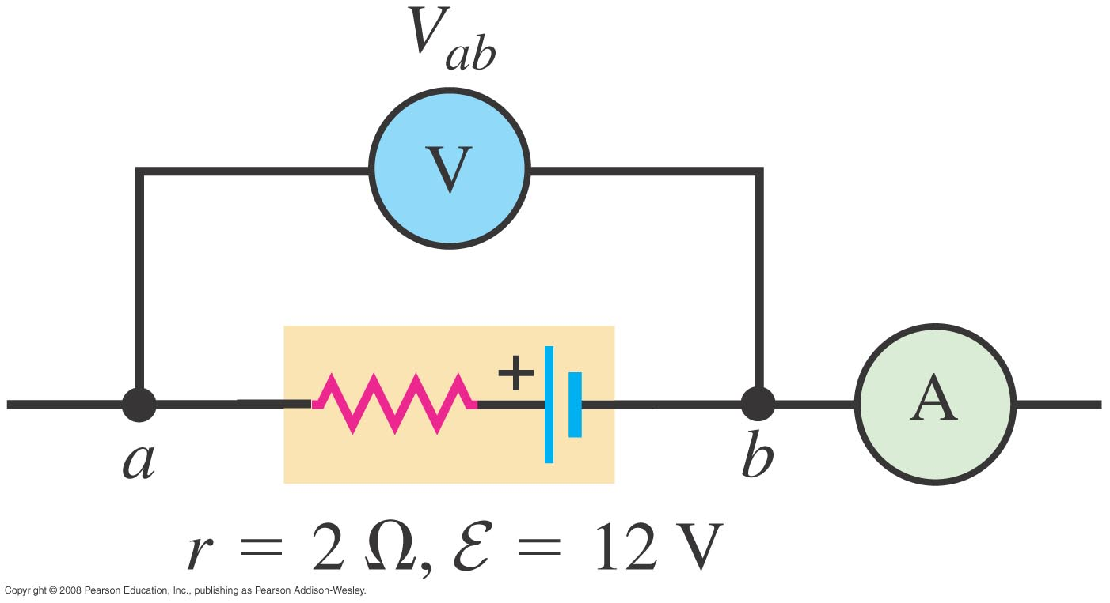
Ejemplo: Fuente en un circuito abierto
Los alambres a la izquierda de a y a la derecha del amperímetro, A, no están conectados. Indicar las lecturas del voltímetro y del amperímetro.

Slide 39

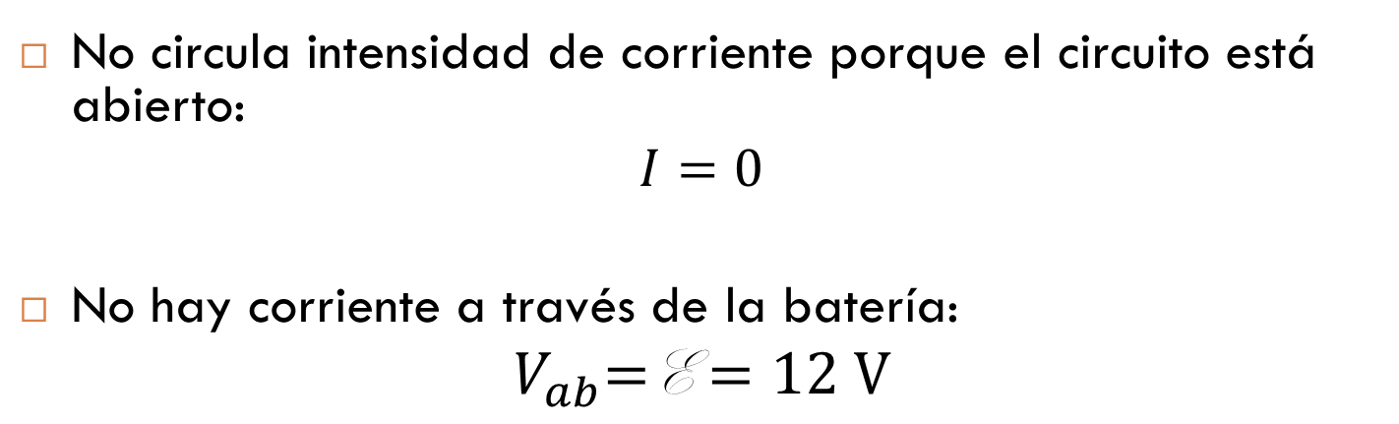
Ejemplo: Fuente en un circuito abierto
No circula intensidad de corriente porque el circuito está abierto:
$$I=0$$
No hay corriente a través de la batería:
$$V_{ab}\text{=}\text{E}=12 V$$

Slide 40
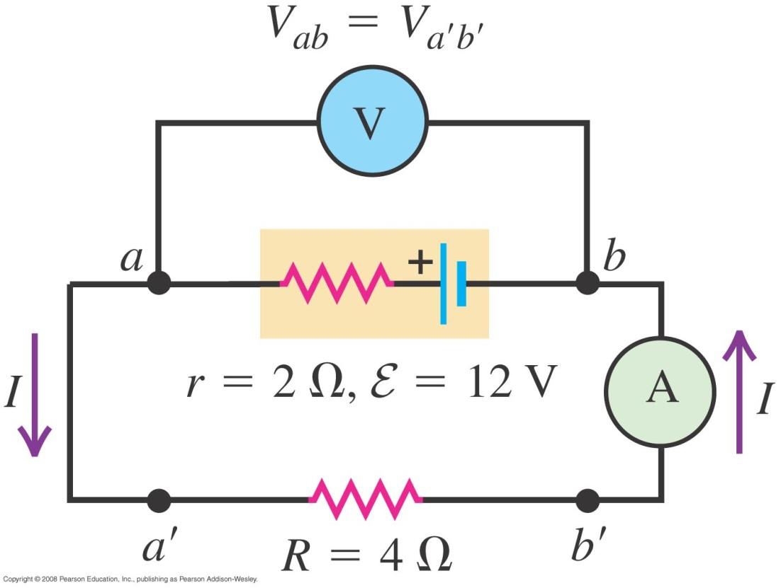
Ejemplo: Fuente en un circuito completo
A la batería anterior se le añade una resistencia de 4 Ω para formar el circuito de la figura. ¿Cuáles son las lecturas del voltímetro y del amperímetro?

Slide 41

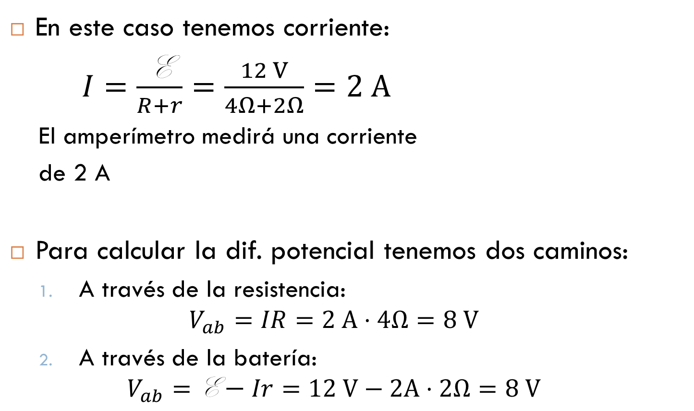
Ejemplo: Fuente en un circuito completo
En este caso tenemos corriente:
$I=\frac{\text{E}}{R+r}=\frac{12 V}{4Ω+2Ω}=2 A$
  El amperímetro medirá una corriente
  de 2 A
Para calcular la dif. potencial tenemos dos caminos:
  A través de la resistencia:
  $V_{ab}=IR=2 A⋅4Ω=8 V$
  A través de la batería:
  $V_{ab}=\text{E}−Ir=12 V−2A⋅2Ω=8 V$

Slide 42
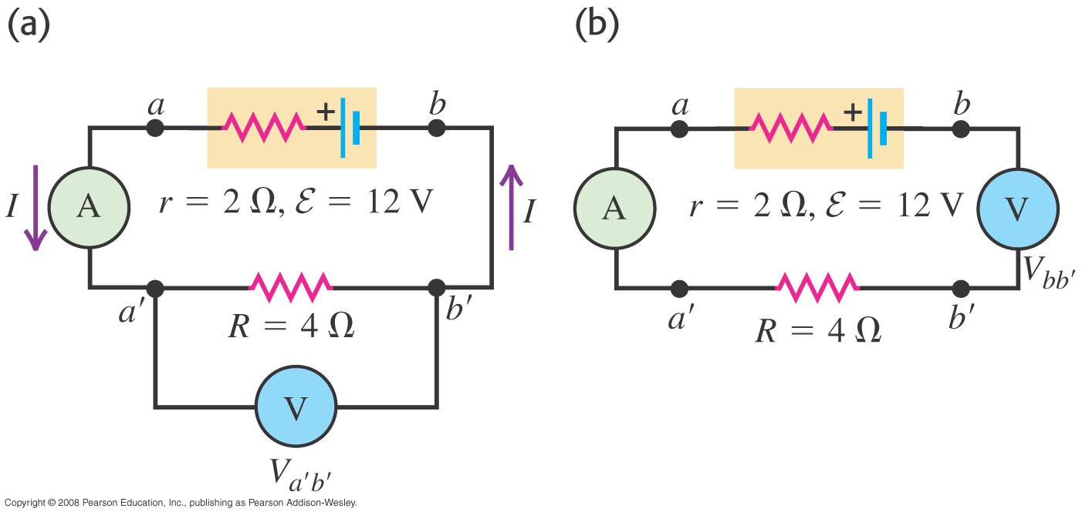
Ejemplo: Voltímetros y amperímetros
¿Cuáles son las lecturas en (a) y (b)?

Slide 43

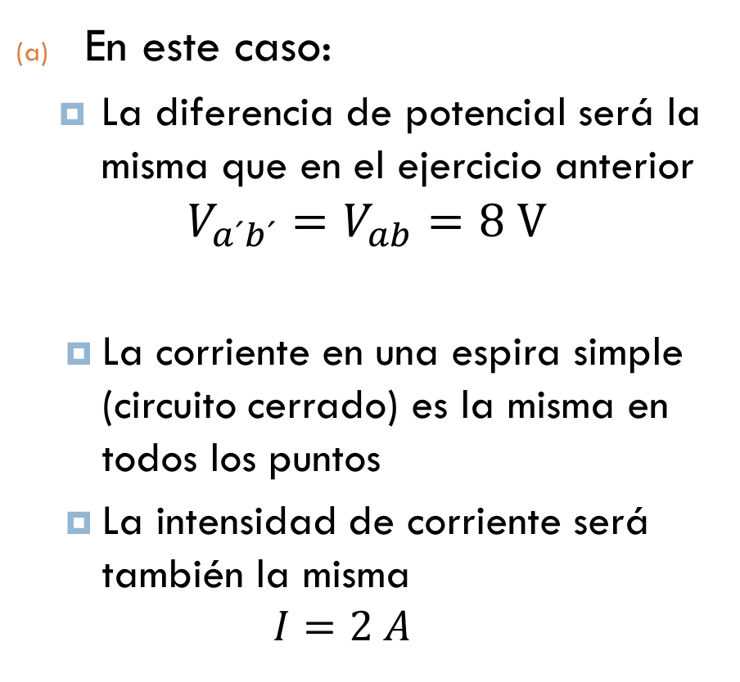
Ejemplo: Voltímetros y amperímetros
En este caso:
  La diferencia de potencial será la misma que en el ejercicio anterior
$$V_{a´b´}=V_{ab}=8 V$$
  La corriente en una espira simple (circuito cerrado) es la misma en todos los puntos
  La intensidad de corriente será también la misma
  $$I=2 A$$
Ejemplo anterior
Ejemplo actual

Slide 44
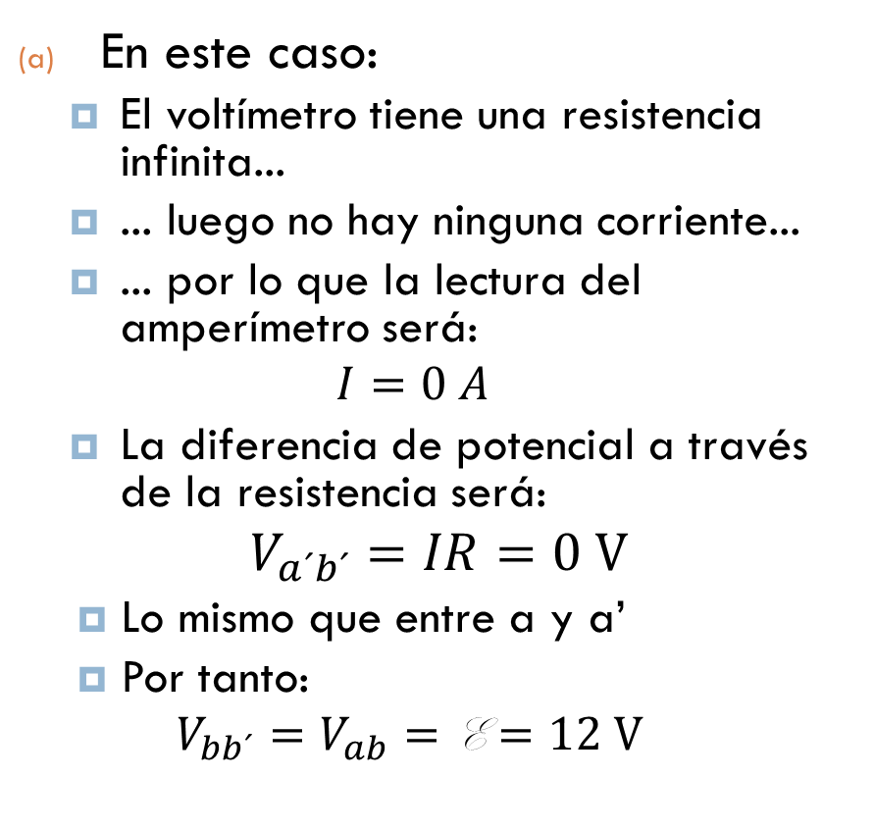
Ejemplo: Voltímetros y amperímetros
En este caso:
  El voltímetro tiene una resistencia infinita...
  ... luego no hay ninguna corriente...
  ... por lo que la lectura del amperímetro será:
  $$I=0 A$$
  La diferencia de potencial a través de la resistencia será:
$$V_{a´b´}=IR=0 V$$
  Lo mismo que entre a y a’
  Por tanto:
  $$V_{bb´}=V_{ab}=\text{E}=12 V$$
Ejemplo anterior
Ejemplo actual

Slide 45
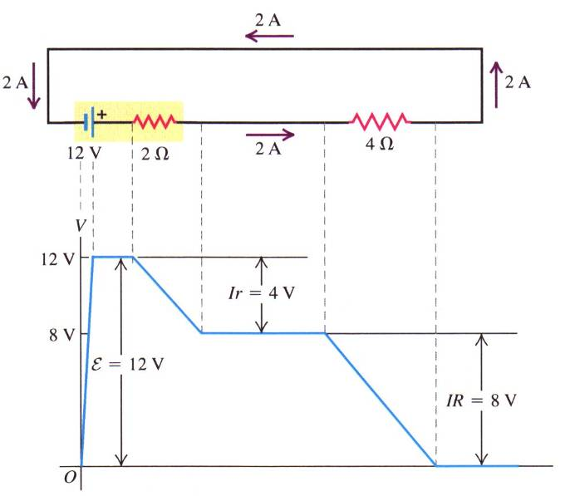

Cambio de potencial en un circuito
Cuando una corriente pasa a través de un componente de un circuito hay una transformación de energía
El cambio neto en la energía potencial para una carga q que hace un viaje redondo alrededor de un circuito completo debe ser igual a cero:
$$\text{E}−Ir−IR=0$$
Resistencia del circuito
Resistencia interna
Ganancia de la fem

Slide 46


Potencia disipada por una resistencia
Tomemos una resistencia, R, por la que
pasa una corriente, I (desde a → b)
  $V_{ab}=V_{a}−V_{b}$ es la dif. de potencial entre a y b
En un intervalo de tiempo dt
  La carga total que entra a la resistencia por a
  La carga total que sale de la resistencia por b
  La variación de energía potencial eléctrica será:
  $$dU=V_{b}dQ−V_{a}dQ=−\left(V_{b}−V_{a}\right)dQ=−V_{ab}dQ$$
es dQ
Negativo porque el potencial decrece en el sentido de la corriente

Slide 47

Potencia disipada por una resistencia
La variación de energía potencial eléctrica
será:
$$dU=V_{b}dQ−V_{a}dQ=−\left(V_{b}−V_{a}\right)dQ=−V_{ab}dQ$$
  Y la variación temporal será:
  $−\frac{dU}{dt}=−\frac{−VdQ}{dt}=V\frac{dQ}{dt}$
  Es decir:
  $P_{R}=VI$
  $P_{R}=VI=I^{2}R=\frac{V^{2}}{R}$
V=IR
Potencia disipada en una resistencia ➔ Efecto Joule

Slide 48




Potencia de una fuente
Si la corriente circula en la dirección de la
figura, la batería se descarga
  Se está extrayendo energía de la batería
  para dársela al circuito
Si en un tiempo dt, una carga total dQ pasa
desde b hasta a, su energía potencial será:
$dU=V_{ab}dQ$
La potencia de salida será:
$P=\frac{dU}{dt}=V_{ab}\frac{dQ}{dt}=V_{ab}I$
$P=\text{E} I−I^{2}r$
$$V_{a}>V_{b}$$
Positivo porque el potencial aumenta en el sentido de la corriente que pasa por la batería
$$V_{ab}=\text{E}−Ir$$
Potencia de salida de una batería
Indica cómo aumenta la energía potencial eléctrica de las cargas debido a los procesos en el interior de la batería
Potencia disipada en la resistencia interna de la batería

Slide 49


Potencia de una fuente
Si la fuente se está cargando el sentido de la
corriente es opuesto a la fem
  La energía potencial disminuye al pasar por la
  batería
En este caso la diferencia de potencial será:
  $$V_{ab}=\text{E}+Ir$$
Y la potencia de entrada a la fuente:
$P=\text{E} I+I^{2}r$
Potencia de entrada de una batería
Potencia cedida a la batería por las cargas eléctricas
Potencia disipada en la resistencia interna de la batería

Slide 50



Ejemplo: Fuente en un circuito completo
En el circuito de los ejemplos anteriores donde$V_{ab}=8 V,$ $I=2 A$
(a) ¿Cuál la potencia de salida de la fuente del circuito de los ejemplos anteriores
(b) ¿Cuál es la potencia disipada en el resistor externo?
(c) ¿Qué pasaría si reemplazamos el resistor por otro de $8Ω$?
(a) $P_{salida}=\text{E} I−I^{2}r=\text{12 }\text{V}⋅2 A−{\left(2 A\right)}^{2}⋅2Ω=16 W$
(b) $P_{R}=V_{ab}I=8 V⋅2 A=16 W$
(c) Si cambiamos la resistencia ➔ cambian I y V:
$$I=\frac{\text{E}}{R+r}=\frac{12V}{8Ω+2Ω}=1.2A⇒V_{ab}=IR=9.6V⇒P_{salida}=P_{R}=11.52 W$$
Toda la potencia de salida se “consume” en el resistor

Slide 51
Reglas de Kirchhoff: Definiciones
Nudo, Unión o Nodo:
Punto del circuito donde confluyen tres o más líneas
Malla o Espira:
Cualquier trayectoria recorrido o bucle cerrado de conducción
a
b
c
d
e
2
7
1
3
4
8
5
6
9...

Slide 52

Reglas de Kirchhoff
Regla de los nudos: La suma de corrientes que llega a un nodo es igual a la suma de corrientes que sale de él.
  Es una forma de expresar la conservación de la carga.
$$∑I_{entrantes}=∑I_{salientes}⇒∑I=0$$
Regla de las mallas: La sumas de las diferencias de potencial encontradas en el recorrido de cualquier camino cerrado, malla, de un circuito es cero
  Es una forma de expresar la conservación de la energía.
$$∑V=0$$

Slide 53
Estrategia de resolución de problemas
Dibujar el diagrama del circuito
  Indicando todas las magnitudes conocidas y asignando símbolos a todas las magnitudes desconocidas
  Asignando direcciones a las corrientes en cada parte del circuito. Estas direcciones son arbitrarias
Aplicar la regla de los nodos a todos los nodos del circuito excepto a uno
Dar un sentido al recorrido en las mallas (horario o antihorario)
Aplicar la regla de las mallas a tantas mallas existentes en el circuito como sean necesarias para obtener tantas ecuaciones como incógnitas
Resolver el sistema de ecuaciones
  Si alguna de las corrientes resultantes tiene signo negativo quiere decir que la corriente tendrá sentido contrario, pero el módulo es correcto
¡Comprobar el resultado!

Slide 54

Convenciones sobre el signo para la regla de las mallas

Slide 55

Ejercicio: Reglas de Kirchhoff
Para el circuito de la figura:
Calcular las corrientes en todos
los puntos
Calcular la diferencia de
potencial entre b y c

Slide 56

Ejercicio: Reglas de Kirchhoff
Dibujamos el diagrama del circuito
  Poniendo las intensidades y asignándoles direcciones arbitrarias
Aplicamos la regla de los nodos a todos los nodos menos 1
  Tanto en b como en c obtenemos:
$$I_{1}+I_{2}=I_{3}$$
I₂
I₃
Primera ecuación

Slide 57

Ejercicio: Reglas de Kirchhoff
Escogemos un sentido para las mallas
  Notar que hay 3 mallas (befcb, abcda y befcdab)
Aplicamos la regla de las mayas a befcb y abcda
$$−4ΩI_{2}−14V+6ΩI_{1}−10V=0$$
$$10V−6ΩI_{1}−2ΩI_{3}=0$$
$$6ΩI_{1}−4ΩI_{2}=24V$$
$$6ΩI_{1}+2ΩI_{3}=10V$$
I₂
I₃
Segunda y tercera ecuaciones con
3 incógnitas

Slide 58

Ejercicio: Reglas de Kirchhoff
Resolvemos el sistema de 3 ecuaciones con 3 incógnitas:
$\left\{\begin{aligned}I_{1}+I_{2}−I_{3} = 0V \\ 6ΩI_{1}−4ΩI_{2}=24V \\ 6ΩI_{1}+2ΩI_{3}=10V\end{aligned}\right.$
$I_{1}=2A$
$I_{2}=−3A$
$I_{3}=−1A$
Comprobar la respuesta
I₂
I₃
3 A
2A
1A

Slide 59

Ejercicio: Reglas de Kirchhoff
La diferencia de potencial entre b y c podemos calcularla por 3 caminos diferentes:
$$V_{c}−V_{b}=V_{cb}$$
  Directo: $V_{cb}=V_{bb^{′}}^{}+V_{b^{′}c}$
  $$V_{cb}=10V−6Ω⋅2A=−2V$$
  Por arriba: $V_{c}−V_{b}=V_{ce}+V_{ec}$
  $$V_{cb}=3Ω⋅4A−14V=−2V$$
  Por abajo:
  $$V_{cb}=−2Ω⋅1A=−2V$$
3 A
b’
2A
1A

Slide 60

Circuitos RC
Llamamos así a los circuitos en los que interviene un resistor y un condensador
  Carga y descarga del condensador
  Intensidades, voltajes y potencias varían con el tiempo
Muchos dispositivos contienen circuitos en los que se carga y descarga un condensador:
  El flash de una cámara de fotos, marcapasos cardiacos, semáforos intermitentes ...
Hasta ahora $V$, $I$ y $Q$ eran magnitudes constantes en el tiempo
  Representaremos como $v$, $i$ y $q$ las mismas magnitudes cuando varían en el tiempo

Slide 61


Carga de un condensador
Consideremos
  El condensador está descargado:
  $$q\left(t=0\right)=0⇒v_{bc}\left(t=0\right)=0$$
Cerramos el circuito:
  Utilizando las L. Kirchhoff:
  $$v_{ab}=\text{E}$$
  Y por tanto:
  $${i\left(t=0\right)=I}_{0}=\frac{v_{ab}}{R}=\frac{\text{E}}{R}$$

Slide 62


Carga de un condensador
A medida que el condensador se carga:
  $v_{bc}$ aumenta
  $v_{ab}$ disminuye
  $i$ disminuye
Cuando el condensador está cargado:
  $i=0$
  $v_{ab}=0$
  $v_{bc}=\text{E}$
  $v_{ab}+v_{bc}=\text{E}$ ← constante

Slide 63

Carga de un condensador
Para un cierto tiempo $t$, después de cerrar el interruptor sean:
  $q$ la carga del condensador
  $i$la intensidad de corriente
  $$v_{ab}=iR, v_{bc}=\frac{q}{C}$$
Aplicamos la ley de las mallas:
  $$\text{E}−iR−\frac{q}{C}=0⇒i=\frac{\text{E}}{R}−\frac{q}{RC}$$
  Al principio, en $t=0$, el condensador no tiene carga ($q=0)$ y por tanto recuperamos $i=I_{0}=\frac{\text{E}}{R}$
  Al aumentar la carga, aumenta $\frac{q}{RC}$y disminuye la intensidad.
  Si $Q_{f}$ es el valor final de la carga, en ese momento:
    $$\frac{\text{E}}{R}=\frac{Q_{f}}{RC} ⇒ Q_{f}=C\text{E}$$

Slide 64

Carga de un condensador
Como $i=\frac{dq}{dt}$:
  $$\frac{dq}{dt}=\frac{\text{E}}{R}−\frac{q}{RC}=\frac{1}{RC}\left(q−C\text{E} \right)⇒\frac{dq}{q−C\text{E}} =−\frac{dt}{RC}$$
Integramos entre $t=0$ y $t$ para los cuales $q\left(t=0\right)=0$ y $q\left(t\right)=q$
$\int_{0}^{q}{\frac{dq}{q−C\text{E}}}=−\int_{0}^{t}{\frac{dt}{RC}}$
$⇒\ln\left(\frac{q−C\text{E} }{−C\text{E}}\right)=−\frac{t}{RC} ⇒ \frac{q−C\text{E} }{−C\text{E}}=e^{−\frac{t}{RC}}$
$⇒q=C\text{E} \left(1−e^{−\frac{t}{RC}}\right)=Q_{f}\left(1−e^{−\frac{t}{RC}}\right)$
$$q(t)=C\text{E} \left(1−e^{−\frac{t}{RC}}\right)$$
Derivando ahora con respecto al tiempo:
  $$i=\frac{dq}{dt}=\frac{\text{E}}{R}e^{−\frac{t}{RC}}=I_{0}e^{−\frac{t}{RC}}$$
$$i\left(t\right)=\frac{\text{E}}{R}e^{−\frac{t}{RC}}$$

Slide 65





Carga de un condensador
$τ=RC$ ➔ Constante de tiempo
Mide cuánto tarda la corriente en disminuir hasta 1/e
$$i\left(t\right)=\frac{\text{E}}{R}e^{−\frac{t}{RC}}$$
$$q(t)=C\text{E} \left(1−e^{−\frac{t}{RC}}\right)$$

Slide 66


Descarga de un condensador
Con el condensador cargado ahora quitamos la batería y abrimos el circuito
  En el condensador: $V_{bc}=\frac{Q}{C}$
  En la resistencia, como $i=0⇒V_{ab}=0$
Cerramos ahora el circuito y
empezamos a contar el tiempo:
  El condensador comienza a descargarse
  ... a través de la resistencia
  La carga va disminuyendo hasta cero
  Hay corriente en el circuito

Slide 67

Descarga de un condensador
Aplicamos a 2ª regla de Kirchhoff en un instante cualquiera de la descarga:
  $\text{E}=0$ (no hay batería)
  Supongamos que $i$ tiene el mismo sentido que durante la carga del condensador:
  $$v_{ab}=−iR, v_{bc}=\frac{q}{C} ⇒ \frac{q}{C}−iR=0$$
La intensidad decrece y por tanto:
  $$i=−\frac{dq}{dt}$$
Sustituyendo:
  $$\frac{q}{C}−\left(−\frac{dq}{dt}\right)R=\frac{q}{C}+\frac{dq}{dt}R=0 ⇒ \frac{dq}{q}=−\frac{1}{RC}dt$$

Slide 68

Descarga de un condensador
Integramos:
  Entre $t=0$ y $t$
  Para los cuales $q\left(0\right)=Q_{0}$ y $q\left(t\right)=q$
    $$\int_{Q_{0}}^{q}{\frac{dq}{q}}=−\frac{1}{RC}\int_{0}^{t}{dt}⇒\ln\left(\frac{q}{Q_{0}}\right)=−\frac{1}{RC}$$
$q\left(t\right)=Q_{0}e^{−\frac{t}{RC}}$
Derivando respecto al tiempo:
    $$i\left(t\right)=\frac{dq}{dt}=−\frac{Q}{RC}e^{−\frac{t}{RC}}=−I_{0}e^{−\frac{t}{RC}}$$
$i\left(t\right)=−{\frac{Q}{RC}e}^{−\frac{t}{RC}}$

Slide 69



Descarga de un condensador
Gráfica de la corriente con respecto al tiempo para un condensador en descarga
Gráfica de la carga del condensador con respecto al tiempo para un condensador en descarga
La carga del capacitor disminuye en forma exponencial a medida
que el capacitor se
descarga
La corriente
disminuye en forma
exponencial a medida que
se descarga el condensador.
La corriente es negativa porque su
sentido es opuesto al del circuito
$$i\left(t\right)=−{\frac{Q_{0}}{RC}e}^{−\frac{t}{RC}}$$
$$q\left(t\right)=Q_{0}e^{−\frac{t}{RC}}$$

Slide 70
Ejemplo: Carga de un condensador
Una resistencia de 10 MΩ se conecta en serie con un condensador de capacidad 1 μF y una batería de fem de 12 V como en la figura. Antes de que se cierre el interruptor el condensador está descargado.
¿Cuál es la constante de tiempo?
¿Qué fracción de carga final está en las placas cuando han pasado 46 s?
¿Qué fracción de corriente inicial queda a los 46 s?

Slide 71

Ejemplo: Carga de un condensador
¿Cuál es la constante de tiempo?
$τ=RC={10}^{7}Ω⋅{10}^{−6}F=10s$
¿Qué fracción de carga final está en las placas cuando han pasado 46 s?
$q\left(t\right)=C\text{E} \left(1−e^{−\frac{t}{RC}}\right), Q_{f}=C\text{E}$
$\frac{q}{Q_{f}}=1−e^{−\frac{t}{τ}}=1−e^{−4.6}=0.99$ ➔ 99%
¿Qué fracción de corriente inicial queda a los 46 s?
$i\left(t\right)=\frac{\text{E}}{R}e^{−\frac{t}{RC}}, I_{0}=\frac{\text{E}}{R}$
$\frac{i}{I_{0}}=e^{−\frac{t}{τ}}=e^{−4.6}=0.010$ ➔ 1%
12 V
10 MΩ
1 μF
La constante de tiempo es grande...
  ...porque la resistencia es muy grande
  Con una resistencia más pequeña acortaremos el proceso de carga

Slide 72
Ejemplo: Descarga de un condensador
En el ejemplo anterior y tras cargar el condensador hasta 5 µC abrimos el interruptor. Suprimimos entonces la fuente y cerramos de nuevo el interruptor.
¿En qué momento la carga será de 0.5 µC?
¿Cuál es la corriente en ese momento?

Slide 73

Ejemplo: Descarga de un condensador
¿En qué momento la carga será de 0.5 µC?
$q\left(t\right)=Q_{0}e^{−\frac{t}{RC}}$
$t=−RC ln\left(\frac{q}{Q_{0}}\right)={−10}^{7}Ω⋅{10}^{−6}F ln\left(\frac{0.5μC}{5μC}\right)=23s$
¿Cuál es la corriente en ese momento?
$i\left(t\right)=−\frac{Q_{0}}{RC}⋅e^{−\frac{t}{RC}}⇒i=−\frac{5⋅{10}^{−6}μC}{{10}^{7}Ω⋅{10}^{−6}F}e^$-t
5 μC
10 MΩ
1 μF

